Slide 1
LA (Pemantapan) 03. Bab I - Pendahuluan
Teguh Pribadi
http://pribadi.transcipta.com - http://pribadi.fortuna-corp.com/
https://www.facebook.com/pribbadi
wa/sms/telegram 0857 3600 3963

Slide 2
LA (Pemantapan)
00. Satuan Acara Perkuliahan (SAP)
01. Ngapain perlu TA?
02. Apa isi TA?
03. Bab I
04. Bab II
05. Bab III
06. Bab IV
07. Kelengkapan Akhir
08. Tips Presentasi

Slide 3
Alur Pengerjakan TA ala TP
...Most of the product step have similirty
HALAMAN SAMPUL
HALAMAN JUDUL
LEMBAR PERSETUJUAN
LEMBAR PENGESAHAN
PERNYATAAN KEASLIAN TULISAN
ABSTRAK
KATA PENGANTAR
DAFTAR ISI
DAFTAR GAMBAR
DAFTAR TABEL
DAFTAR LAMPIRAN
BAB I PENDAHULUAN
Latar Belakang Masalah
Rumusan Masalah
Tujuan Penelitian
Batasan Masalah
Definisi Istilah
Spesifikasi Produk yang dihasilkan
1. Konsep
2. Desain
3. Coding
BAB II KAJIAN PUSTAKA
BAB II KAJIAN PUSTAKA
DAFTAR PUSTAKA
RIWAYAT HIDUP
LAMPIRAN-LAMPIRAN
Surat-surat
Dokumentasi (data, angket, ...)
Kartu bimbingan asli
source code
BAB III PROSES DAN HASIL
Metode Pengembangan
Hasil dan Pembahasan
BAB IV PENUTUP
Kesimpulan
Saran
PRODUK
TULISAN

Slide 4
Bab I - Pendahuluan
Pemahaman
Latar Belakang Masalah
Rumusan Masalah
Tujuan Penelitian
Batasan Masalah
Definisi Istilah
Spesifikasi Produk yang dihasilkan

Slide 5
1. Pemahaman

Slide 6
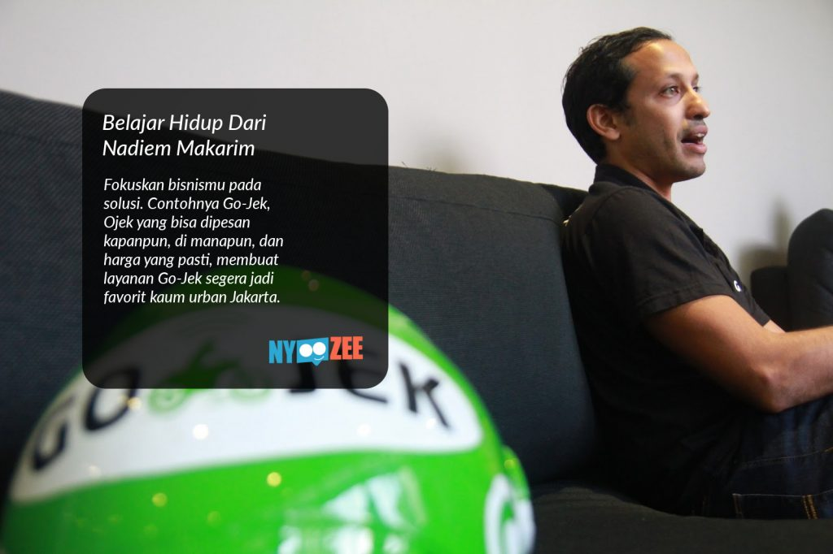
Pemahaman
Software itu dibuat untuk mengatasi masalah kehidupan. (IEEE)

Slide 7
2. Latar Belakang Masalah

Slide 8
Latar Belakang Masalah
SIPETOR – Sistem Informasi Presentator.
Dalam dunia pendidikan khususnya dalam kegiatan presentasi ada beberapa masalah:
Nilai Inaccessible
Nilai sementara hanya diakses oleh dosen, dan mestinya bisa diakses oleh mahasiswa.
Waktu Melebihi Alokasi
Waktu presentasi melewati/melebihi alokasi waktu yang telah direncanakan.
Subjektifitas
Anggapan bahwa mahasiswa memiliki kemampuan yang beragam perlu dihilangkan karena seluruh mahasiswa telah mendapatkan waktu pengerjakan, bimbingan, dan kepercayaan yang sama.

Slide 9
Pemetaan Isi Latar Belakang ala TP
Latar Belakang disusun dalam format paragraf.
OBJEK
MASALAH
SOLUSI
KESIMPULAN
Mendeskripsikan kondisi objek.
Ex. Kampus AKN Bojonegoro
Mendeskripsikan masalah-masalah yang ada dalam objek.
Ex. 1) Nilai Inaccessible, 2) Waktu Melebihi Alokasi, 3) Subjektifitas
Cara penyelesaian masalah-masalah.
Ex. 1) Multiakses, 2) Countdown, 3) Random One Data on Selected Data
Hal yang ingin dilakukan berdasarkan masalah-solusi di objek.
Ex. Maka dikembangkanlah Sipetor di AKN Bojonegoro

Slide 10
3. Rumusan Masalah

Slide 11
Rumusan Masalah
Mentransformasi masalah di latar belakang menjadi point-point.
Kalimat disusun menjadi kalimat tanya.
Ex.
Bagaimana rancang dan bangun sistem informasi berbasis web yang mampu mengatasi nilai inaccesible pada penilaian presentasi?
Bagaimana rancang dan bangun sistem informasi berbasis web yang mampu mengatasi kemoloran waktu?
Bagaimana rancang dan bangun sistem informasi berbasis web yang dapat mengatasi subjektifitas dalam pemilihan presentator yang akan maju?

Slide 12
4. Tujuan

Slide 13
Tujuan
Jawaban atas rumusan masalah.
Ex.
Bagaimana rancang dan bangun sistem informasi berbasis web yang mampu mengatasi nilai inaccesible pada penilaian presentasi?
Merancang dan membangun sistem informasi berbasis web yang mampu mengatasi nilai inaccesible pada penilaian presentasi.
Bagaimana rancang dan bangun sistem informasi berbasis web yang mampu mengatasi kemoloran waktu?
Merancang dan membangun sistem informasi berbasis web yang mampu mengatasi kemoloran waktu.
Bagaimana rancang dan bangun sistem informasi berbasis web yang dapat mengatasi subjektifitas dalam pemilihan presentator yang akan maju?
Merancang dan membangun sistem informasi berbasis web yang dapat mengatasi subjektifitas dalam pemilihan presentator yang akan maju.

Slide 14
5. Batasan Masalah

Slide 15
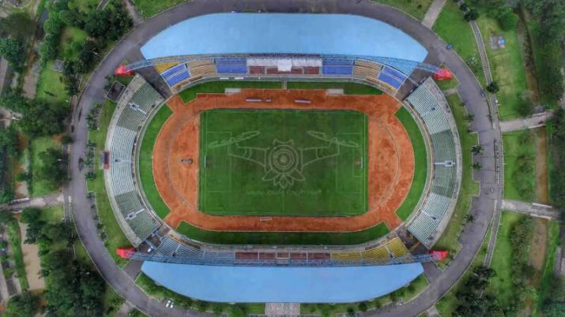
Batasan Masalah
drone view dari stadion sriwijaya jakabaring palembang

Slide 16
Batasan Masalah
Penegasan scope terkait masalah yang diteliti.
Ex.
Akses Dosen hanya 1, yaitu TP.
Akses Mahasiswa adalah mahasiswa yang sedang dalam menempuh perkuliahan pemrograman web pada semester 4 TA 2017/2018.
Ketentuan pelaksanaan penilaian menyesuaikan dengan Buku Pedoman Akademik AKN Bojonegoro - PDD Polinema.

Slide 17
6. Definisi Istilah

Slide 18
Definisi Istilah
Penjelasan istilah endemik/yang tidak dikenal umum.
Harapannya seluruh kalangan pembaca bahkan lintas disiplin ilmu mampu memahami tulisan secara utuh.
Ex.
Sipetor kepanjangan dari .....
Inaccesible merupakan .....
Subjektifitas merupakan .....
Multiakses merupakan .....
Countdown merupakan .....

Slide 19
7. Spesifikasi Produk yang Dihasilkan

Slide 20
Spesifikasi Produk yang Dihasilkan
Spesifikasi Produk yang diperlukan
Masalah
Solusi
Batasan

